Slide 1
Como actuar frente a un terremoto

Slide 2
Niños, sigamos atentos las indicaciones de los padres y/o misses.

Slide 3
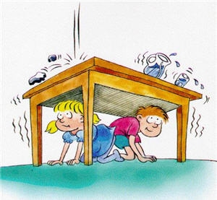
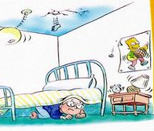
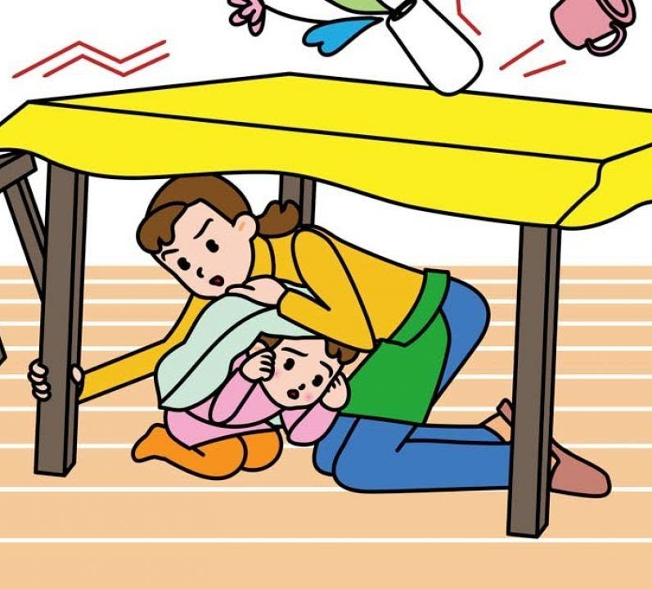
Busquemos un lugar seguro

Slide 4
Familias
Es importante tener en casa: un plan familiar.
Indiquen los lugares más seguros dentro de casa.
Trazar rutas de evacuación y mostrándoselas a los pequeños durante un simulacro.
Para niñ@s en edad escolar, se debe hablar con ellos sobre qué hacer en caso de que se encuentren en la escuela y siempre deben mantener la calma.

Slide 5
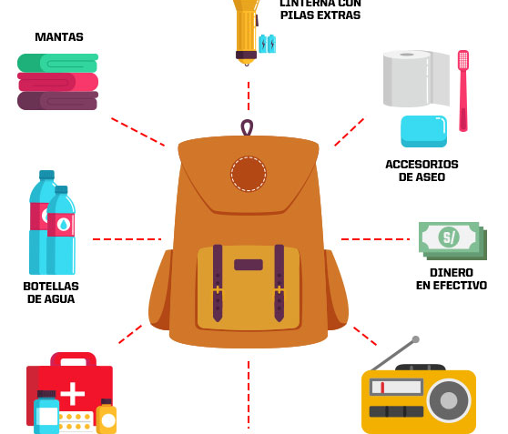
Armemos nuestra mochila de emergencia:

Slide 6
Al terminar el terremoto
Actuar con calma.
Si estamos en casa, revisar los posibles daños, asegurarnos de que el inmueble sea seguro.
Si tenemos dudas o vemos que hay muchos daños lo mejor es no regresar a él.
Estar atentos a posibles réplicas que pudieran presentarse en las siguientes horas.

Slide 7
Es importante
Hablen de lo ocurrido (estando en un lugar seguro).
Ayúdale a expresar sus emociones. Es muy probable que después de un terremoto los niños tengan miedo.
Evita exponerlos a noticias trágicas. no debemos intentar ocultarles la magnitud de lo sucedido, seamos realistas, pero no los sobreexpongamos a lo que no es necesario.
Utiliza distractores. Intenta distraerlos haciendo alguna actividad que le guste, muchos niños aprenden a lidiar con sus sentimientos a través de estas actividades.

Slide 8
“En la medida que te sea posible, continúa tu vida de manera normal. Mantener la calma es clave para ayudar a nuestros hijos a pasar por una situación como ésta. Tus hijos te necesitan a su lado para sentirse seguros, tranquilos y protegidos”.

Slide 9
Apoyados en:
https://pediatriayfamilia.com/conoce/como-educar-y-preparar-a-los-ninos-ante-un-terremoto/
https://www.google.com/search?q=mochila+de+emergencia&source=lnms&tbm=isch&sa=X&ved=2ahUKEwiRoPCEo_bqAhUqUt8KHbWpDlIQ_AUoAXoECAwQAw&biw=1366&bih=625#imgrc=C_DclLiInejzBM
https://www.google.com/search?q=como%20actuar%20en%20terremoto%20con%20ni%C3%B1os&tbm=isch&tbs=rimg%3ACab3kmP1nDyQYWR-rU4mqCyf&hl=es&sa=X&ved=0CBwQuIIBahcKEwjIsMb4oPbqAhUAAAAAHQAAAAAQIA&biw=1349&bih=577#imgrc=20EY6wJyFSPV-M
https://www.google.com/search?q=como%20actuar%20en%20terremoto%20con%20ni%C3%B1os&tbm=isch&tbs=rimg%3ACab3kmP1nDyQYWR-rU4mqCyf&hl=es&sa=X&ved=0CBwQuIIBahcKEwjIsMb4oPbqAhUAAAAAHQAAAAAQIA&biw=1349&bih=577#imgrc=Rhe545pvFqRyPM

